Slide 1
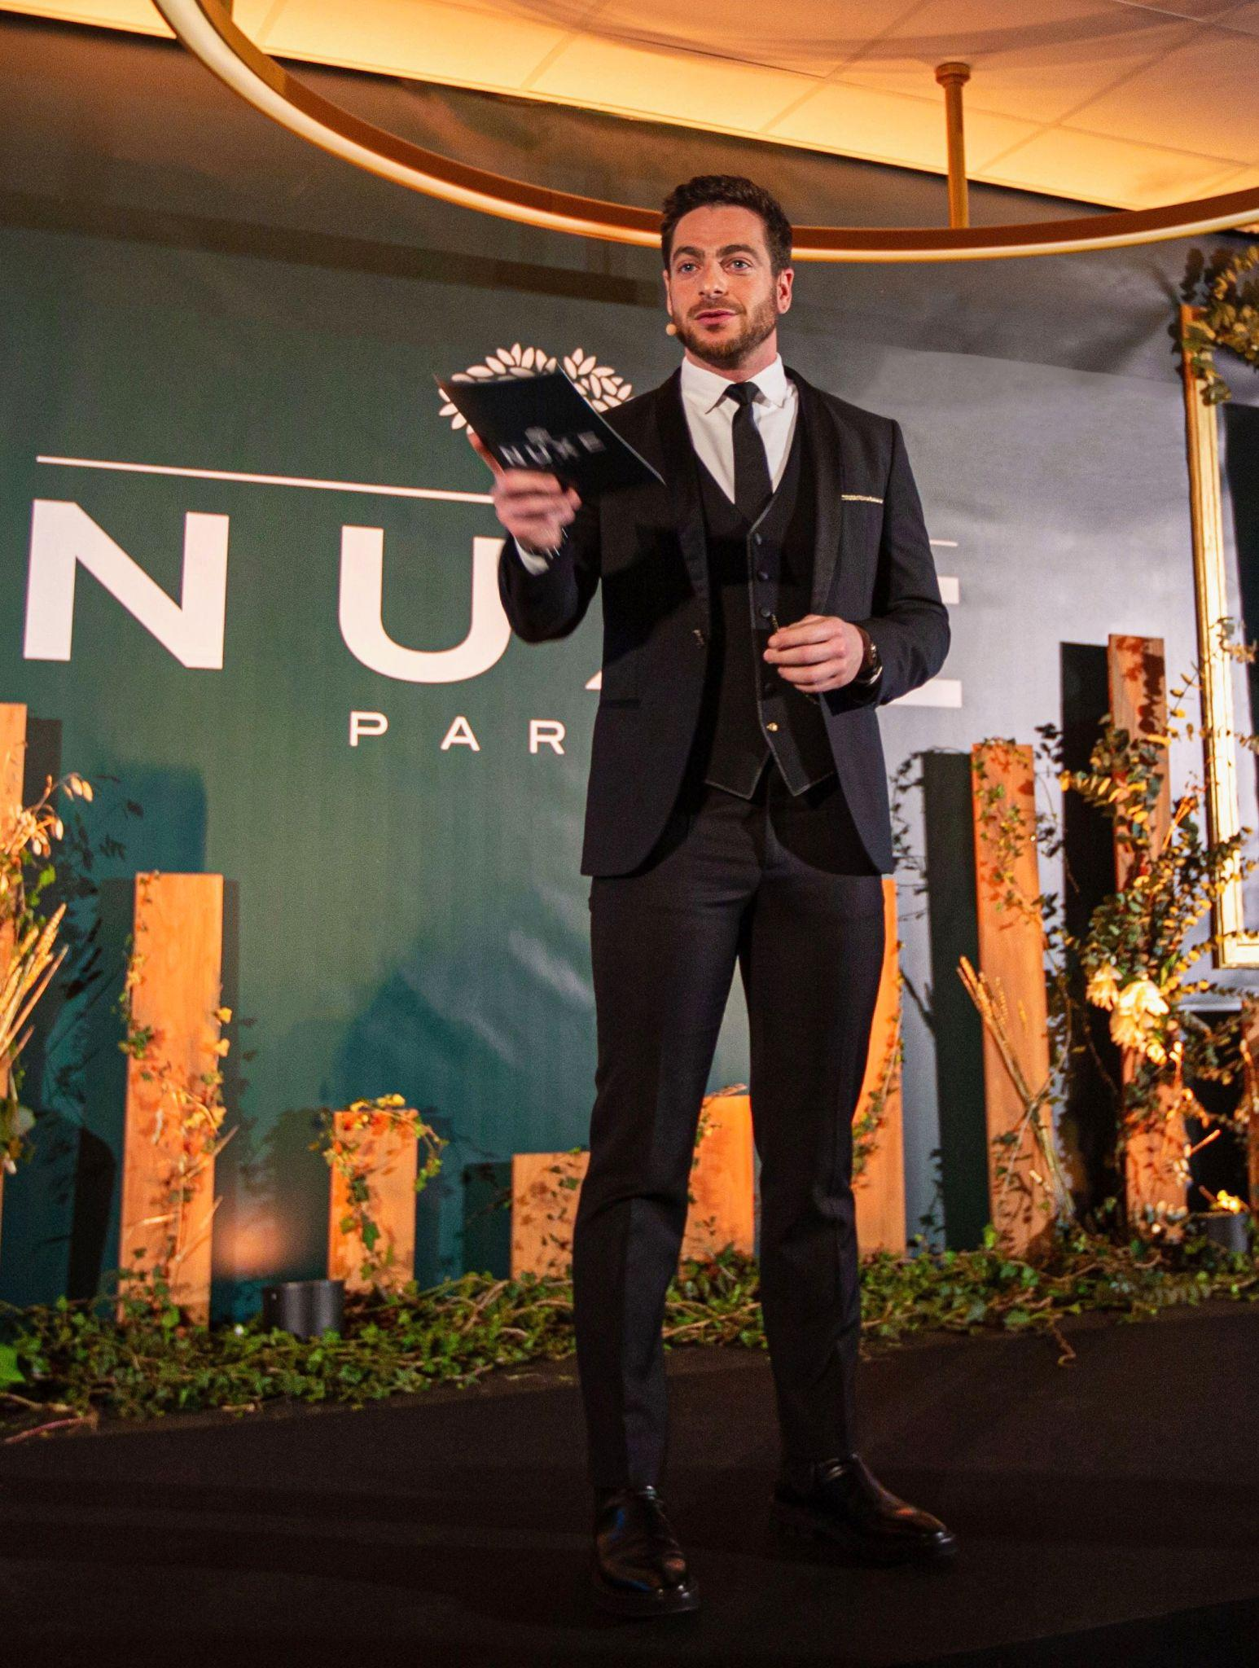


Marco Horanieh
Animateur I Présentateur
Journaliste I Maître de Cérémonie
🇫🇷 🇬🇧 🇪🇸 🇮🇹 🇸🇾 🇩🇪

Slide 2
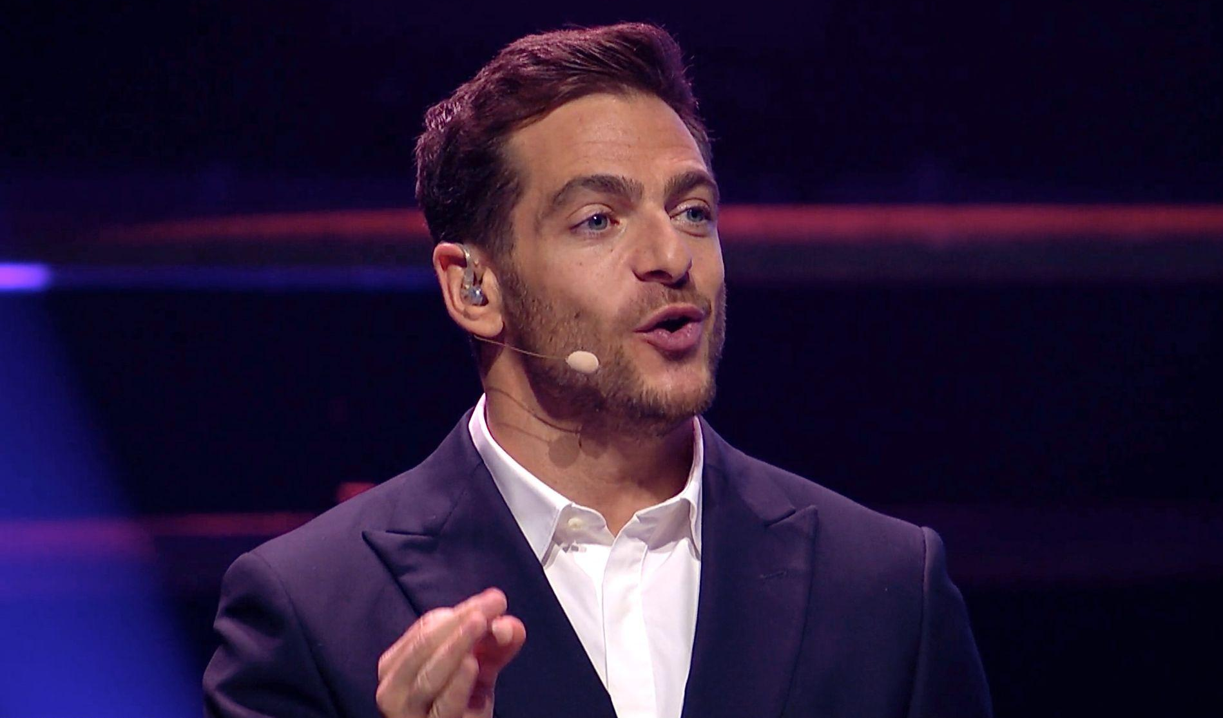
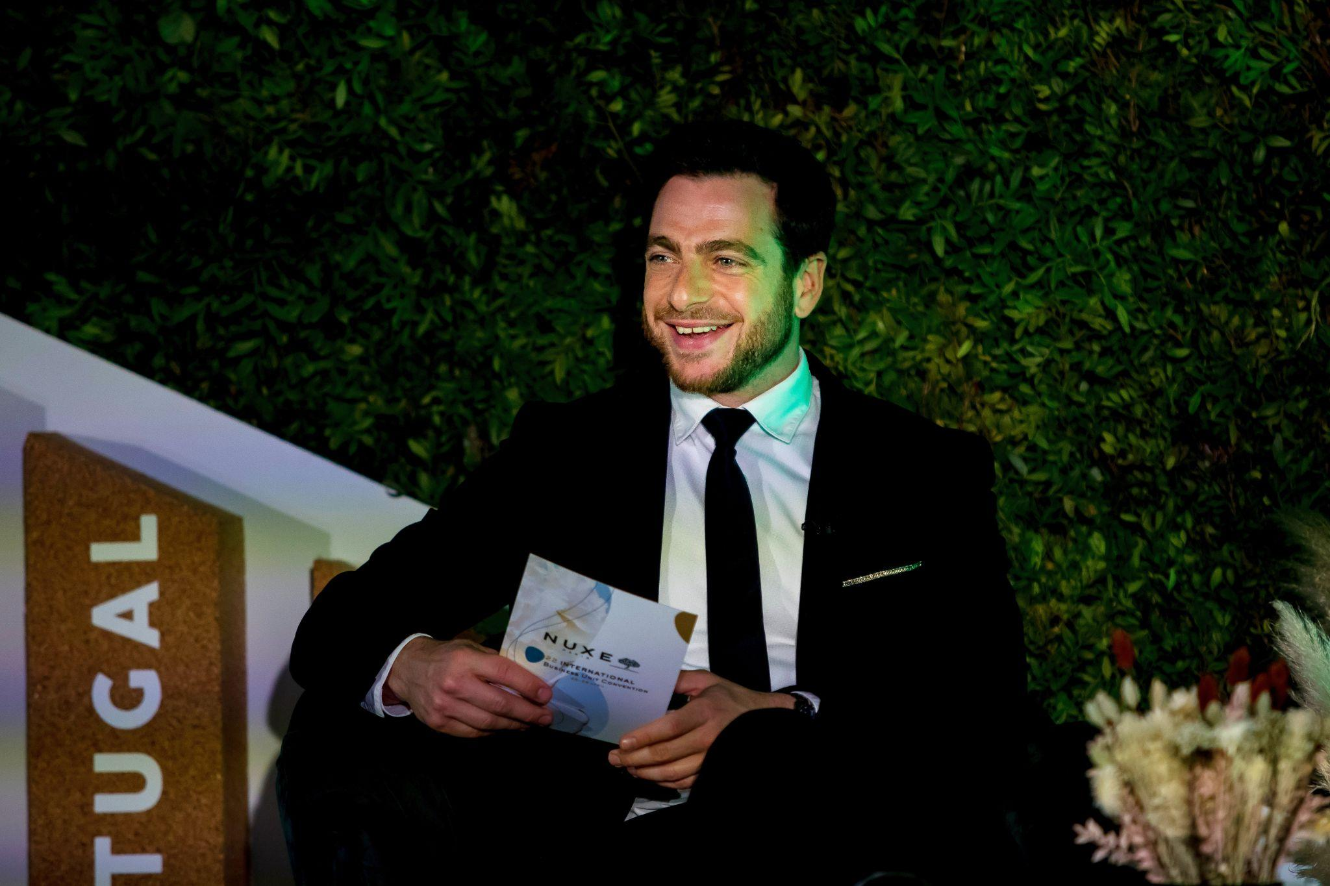



Bonjour, je m’appelle Marco Horanieh
Qui suis-je ?
Animateur I Présentateur I Maître de Cérémonie
Formateur “Prise de Parole en Public”
Je parle 6 langues
  🇫🇷 FR 🇪🇸 ESP 🇮🇹 ITA I langues maternelles
  🇬🇧 ANG I bilingue
  🇩🇪 ALL 🇸🇾 ARA I conversationnel
Multiculturel I j’ai vécu dans 5 pays
Background Ingénieur & Ecole de commerce
Ex-consultant chez I Ernst & Young
Comédien , Liaison - série avec Vincent Cassel - Plus belle la vie, le Bureau des Légendes, Profeti, 120 Battements par minute…

Slide 3
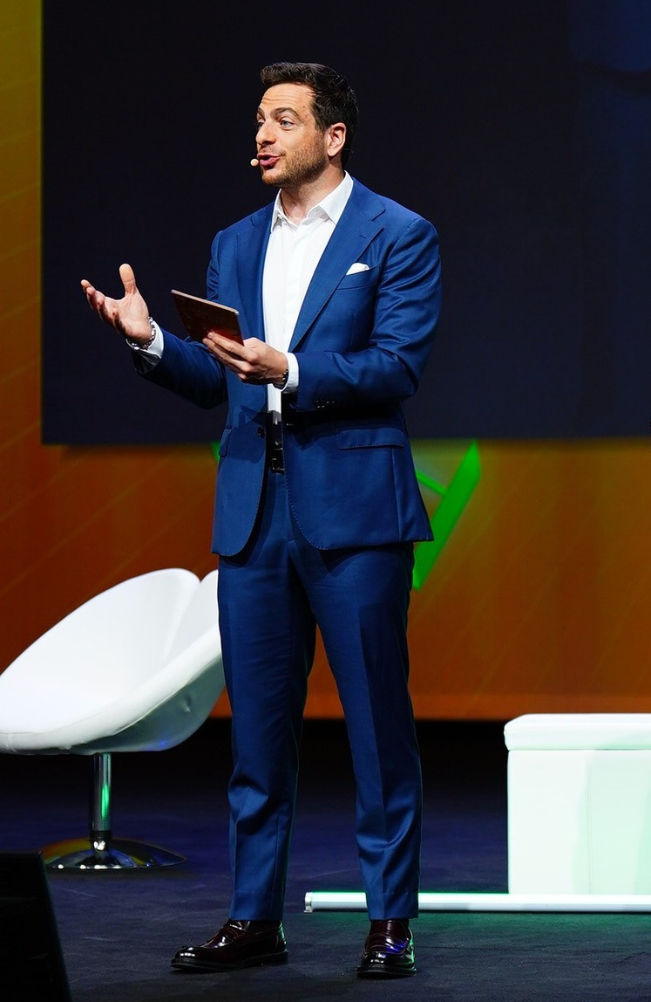
Que puis-je faire pour vous ?
Animateur, Maître de cérémonie I salon, convention, séminaire, gala, remise de prix, cérémonie
Présentateur I émission, podcast, live, jeu, quizz
Journaliste, Modérateur I table ronde, débat, interview
Formateur en “Prise de Parole en Public”

Slide 4
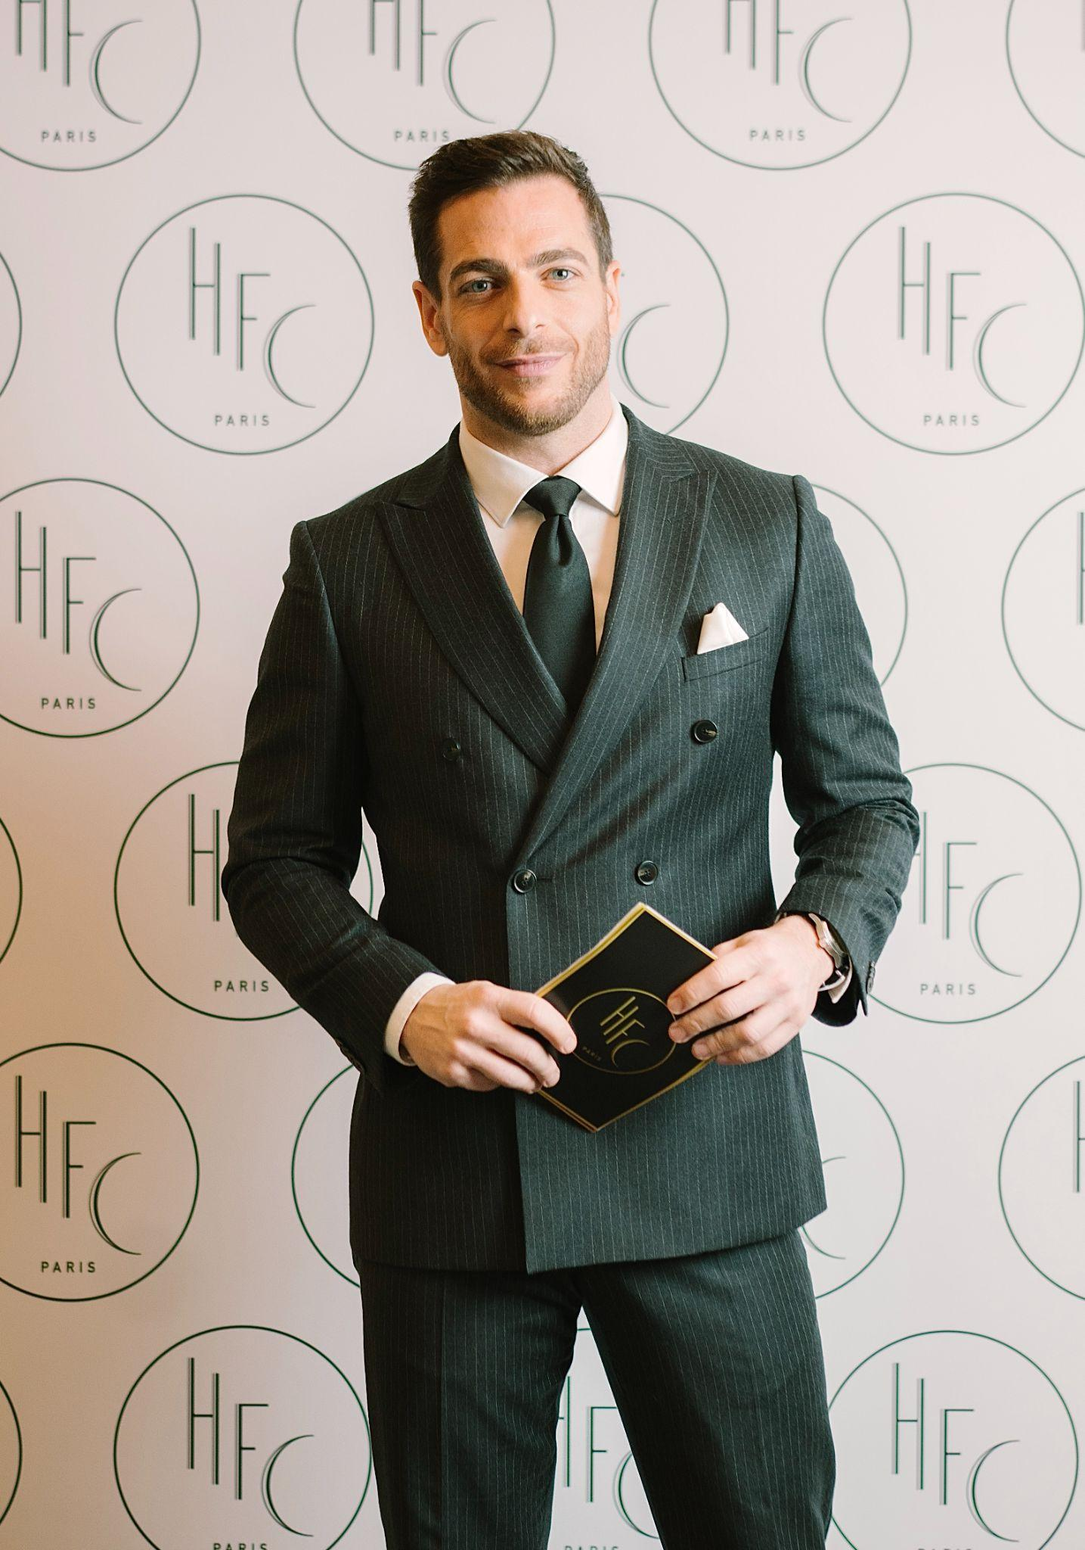






Univers Luxe & Cosmétiques
Quelques exemples
Talk show multi-marque
YSL, Lancôme, Armani, Prada…
🇫🇷 I Paris, 2024
Présentation - Live Digital
Lancement Parfums
🇫🇷 I Paris, 2023
Animation & Modération
International Marketing Event
🇬🇧 I Lisbonne, 2022
Présentation vidéo & interview
Salon des métiers d’excellence
🇫🇷 I Paris, 2021
Lancement Parfum - soirée VIP
Interview de l’égérie Jamie Dornan
🇫🇷 I Paris, 2019

Slide 5
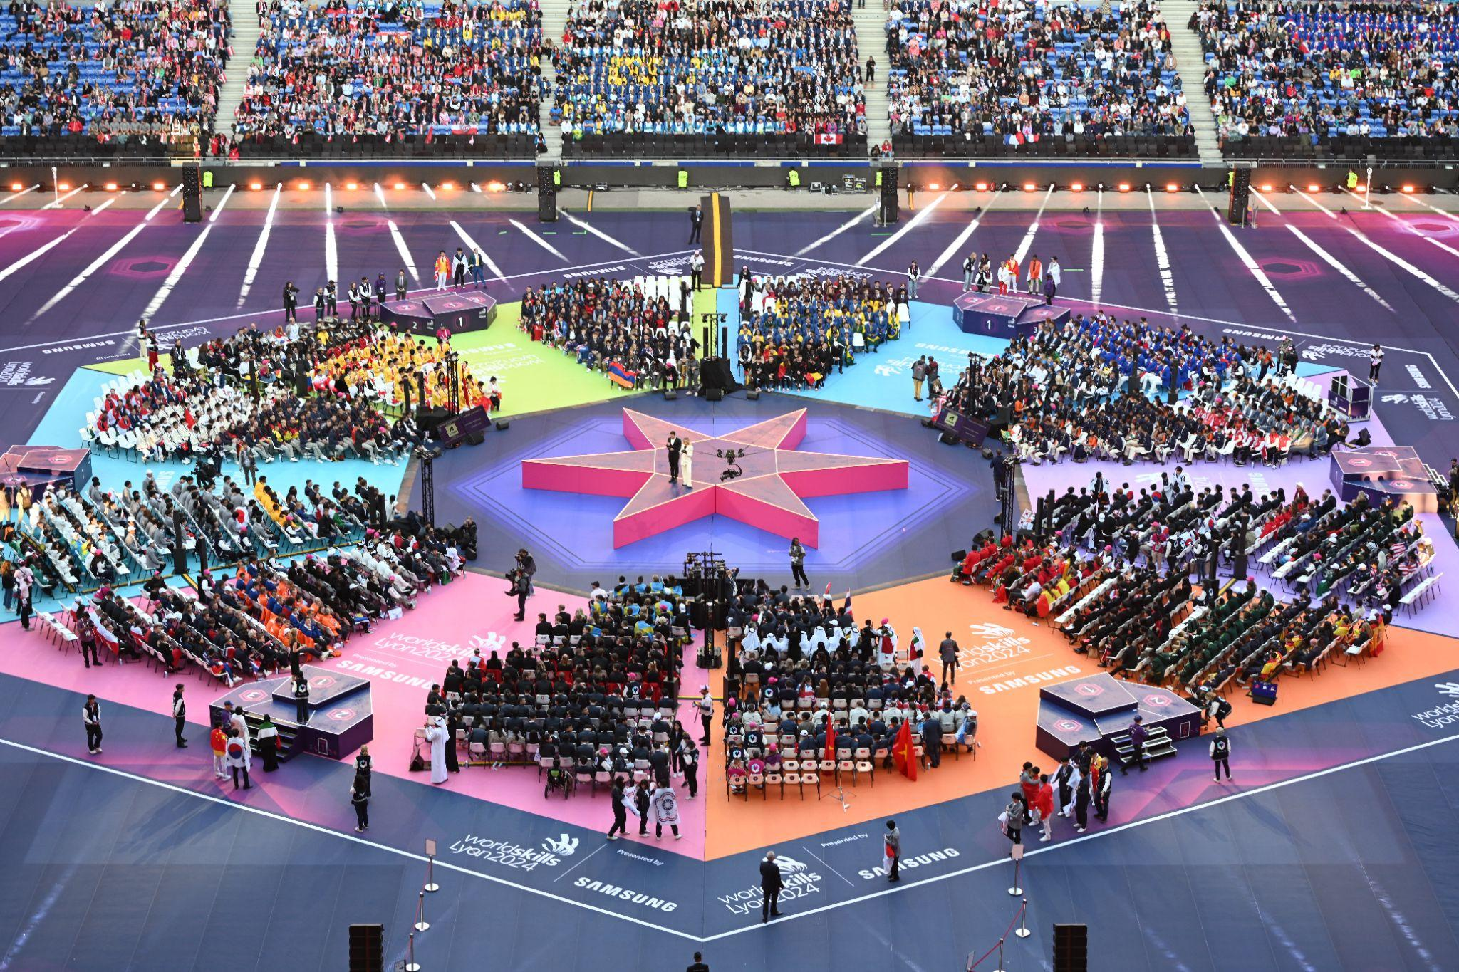


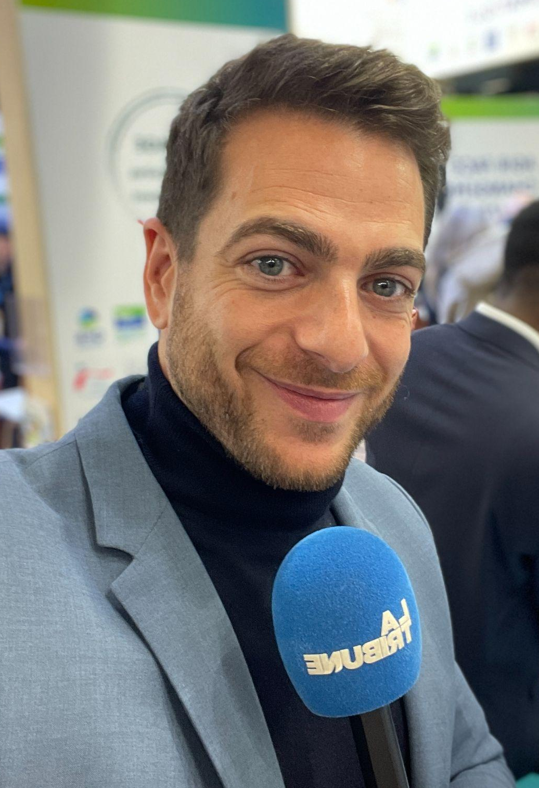
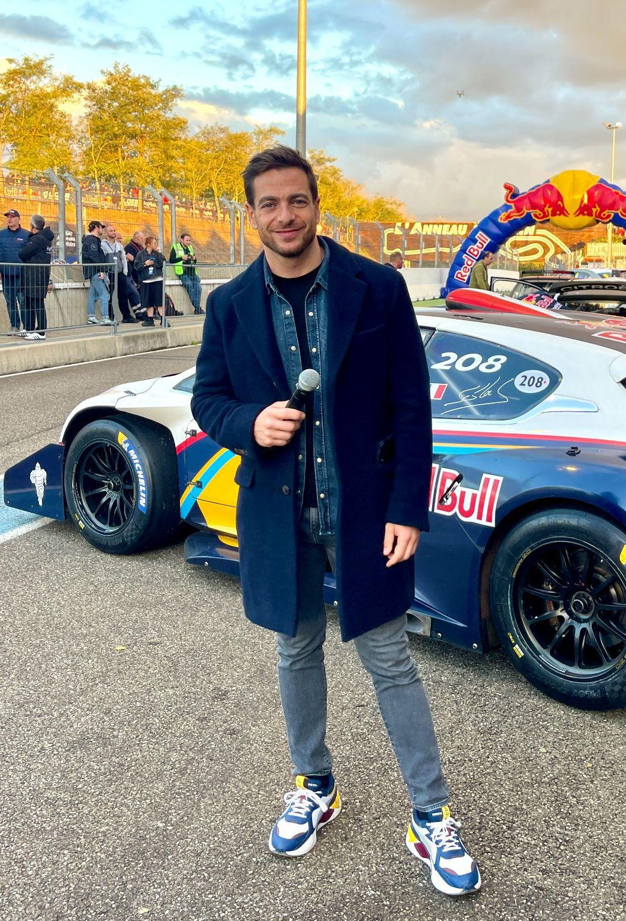




Univers Sport & Divertissement
Quelques exemples
Cérémonie d’ouverture LDLC Arena
(12 500 p) - en présence d’E. Macron
Cérémonie de clôture
OL Stadium (25 000 p)
🇫🇷 🇬🇧I Septembre, 2024
Célébration 50 ans Sébastien Loeb
🇫🇷 I Anneau du Rhin, 2024
Roland Garros & Accor ALL
Live Activation
🇬🇧 🇫🇷 I Paris, 2025
Cérémonie Révèle ton talent, avec Mouloud Achour
🇫🇷 I Paris, 2019

Slide 6
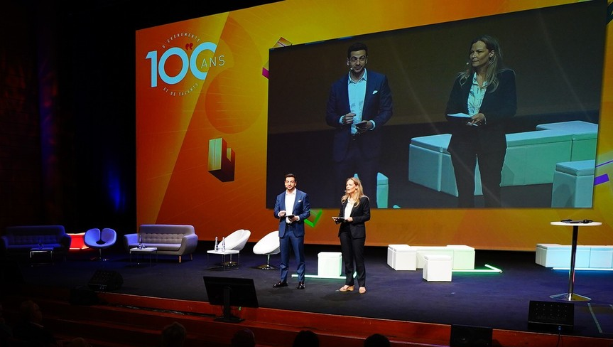


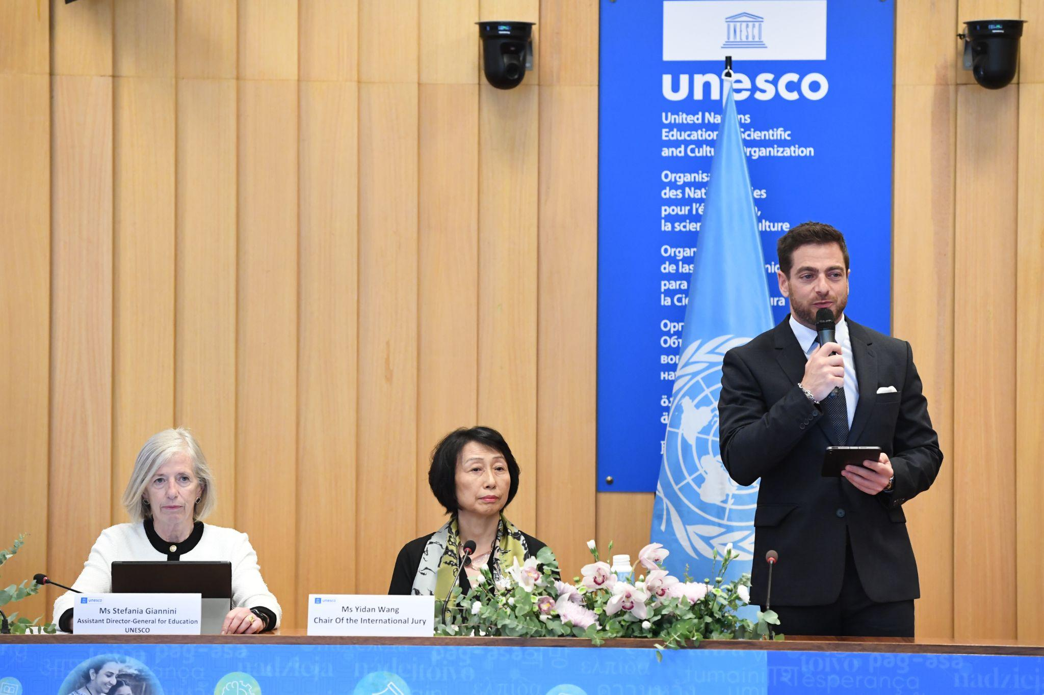



Univers Corporate & Institutionnel
Quelques exemples
International Literacy Day
🇫🇷 🇬🇧 🇪🇸I Paris, 2025
Convention Top Management
🇫🇷 I Paris, 2024
Maître de Cérémonie
Gala de remise de prix
🇪🇸 & 🇬🇧 I Madrid, 2023
Modération et interview
🇬🇧 I Paris, 2019

Slide 7
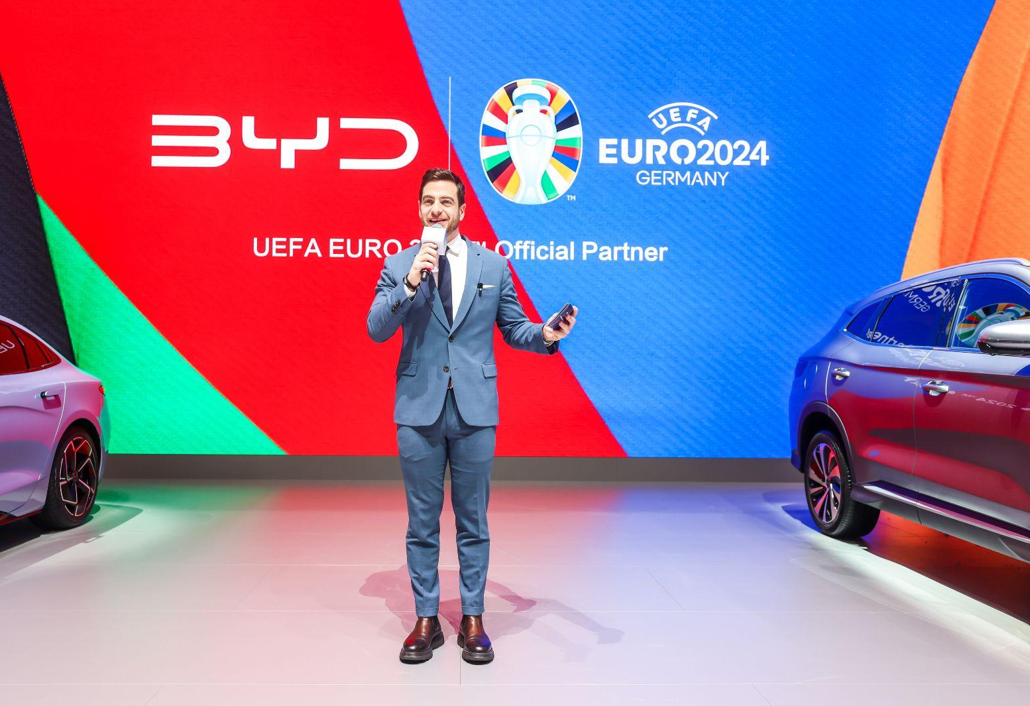


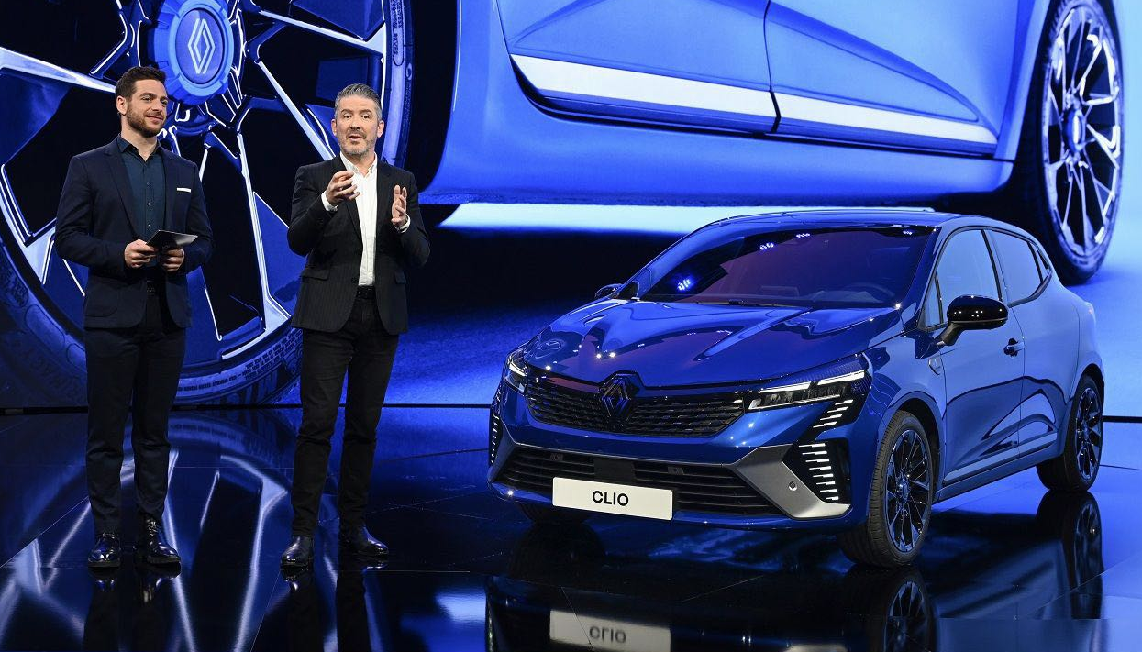


Univers Automobile
Quelques exemples
Geneva International Motor Show
Animateur & Speaker
🇬🇧 I Geneva, 2024
Mondial de l’Auto Paris
Conférence de Presse
🇫🇷 I Paris, 2024
Business Client Seminar
Host & Presenter
🇫🇷 & 🇬🇧 I Paris, 2023
International Reveal
New Clio World Premiere
🇬🇧 I Paris, 2023

Slide 8
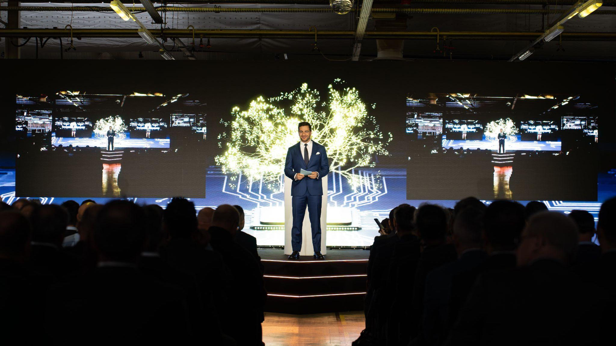
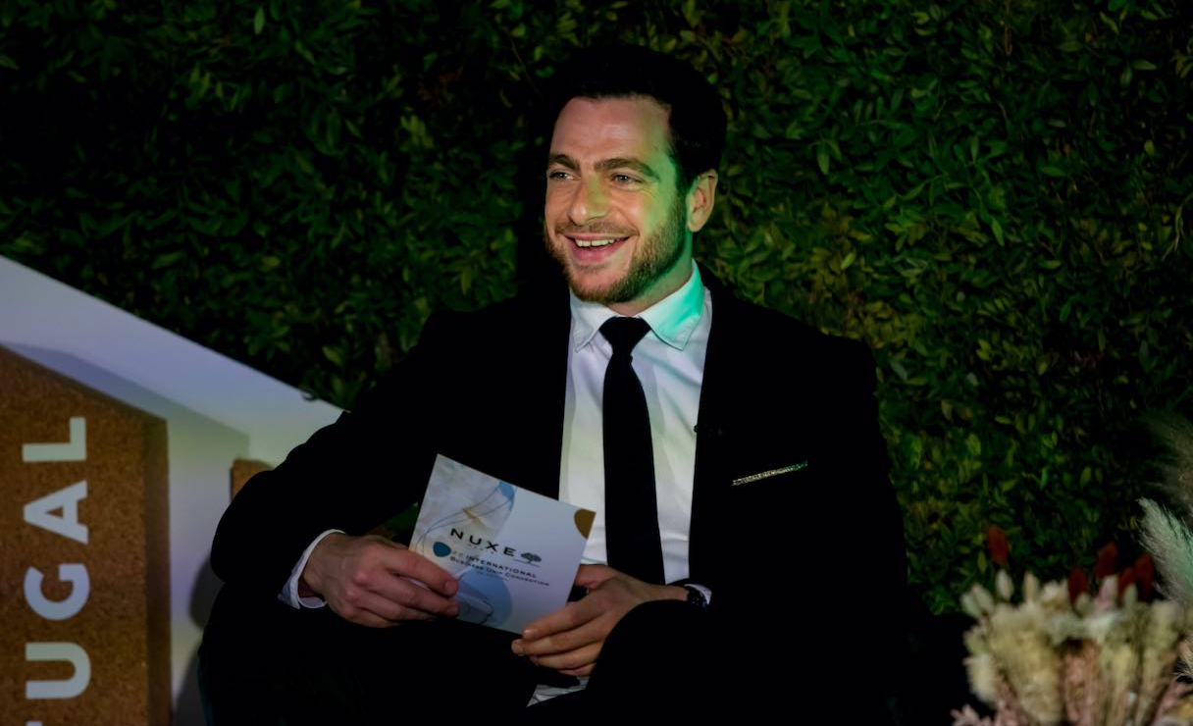
Bande Démo
Lien Bande Démo

Slide 9



Mes points forts
Connaissance du monde de l’entreprise
Formation en école d’ingénieur et de commerce & expérience chez EY
Adaptabilité aux différentes cultures et environnements
Parle plusieurs langues et
a vécu dans plusieurs pays
Sens de l’humour & bienveillance
À l’aise avec les imprévus
Comédien expérimenté, habitué à la caméra et à la scène

Slide 10
Annexe 3 : BIO
Animateur polyglotte et comédien, Marco Horanieh a vécu dans cinq pays et parle six langues : français, espagnol, anglais, italien, arabe et allemand. Son adaptabilité naturelle lui permet de naviguer aisément entre différentes cultures et environnements.
Issu d'une double formation en ingénierie et commerce, Marco a également acquis une solide compréhension du monde de l'entreprise grâce à trois années passées chez Ernst & Young (EY) à la Défense. Cette expérience lui a offert une base solide pour comprendre les enjeux auxquels les entreprises sont confrontées.
Il y a plusieurs années, Marco a décidé de suivre sa passion pour la scène et l'animation en se lançant dans une carrière artistique. Depuis, il a joué au théâtre, au cinéma et dans diverses séries, développant ainsi un talent inné pour l'improvisation et la gestion des imprévus.
Aujourd'hui, Marco s'épanouit dans l'animation et la présentation d'événements (100+), de salons, vidéos et lives. Sérieux et professionnel, il n'hésite pas à injecter une touche d'humour pour mettre à l'aise les intervenants et le public, créant ainsi une atmosphère conviviale et détendue.
Marco Horanieh est un véritable aventurier et amateur de sport. Son amour pour les voyages, la cuisine et les danses latines témoigne de son esprit curieux et de sa soif insatiable de découvertes. En somme, une personnalité dynamique et unique qui ne manquera pas de captiver son public.

Slide 11
Annexe 1 : expériences Animation, Modération & Maître de Cérémonie
2026 Sanofi Webinaire People and AI
2026 Airbus A350 Delivery for Egyptair 🇬🇧
2026 Colas Group Winter Meeting - Convention Top Management
2026 Classys Classys Costumer Global Summit 🇬🇧
2026 CNP Assurances Protection Sociale Convention Commerciale
2026 INSEEC Remise de Diplômes Inseec Bachelor
2026 Axeptio Axeptio Connect Sports
2026 SFPI Group Séminaire Global
2025 Alstom Alstom Supplier Day 🇬🇧
2025 Heavent Marbella Animation des Conférences et Tables Rondes 🇬🇧 🇪🇸
2025 L’Oréal International Distribution Convention Internationale 🇬🇧
2025 France Galop Cérémonie Lancement Qatar Prix de l’Arc de Triomphe
2025 Silver Eco International Festival 🇬🇧
2025 UNIMEV See You There Edition Spéciale 100 ans
2025 Airbus Cérémonie Livraison A321 pour Kuwait Airways 🇬🇧
2025 ACCOR & Rolland Garros Activation ALL
2025 Wizzville Cérémonie de Remise des Prix Meilleur Satisfaction Client
2025 Saint Gobain Trophées de la Communication
2025 Expertise France Village des Solutions pour la Nutrition - 3 jours d’animation 🇬🇧
2025 Sanofi Plateau TV sur la thématique du Diabète 🇬🇧

Slide 12
Annexe 2 : expériences Animation, Modération & Maître de Cérémonie
2025 Adenes & RTS Emission Live Plateau TV 🇪🇸
2024 World Skills Lyon 2024 Cérémonie d’Ouverture (10.000 PAX) - LDLC Arena 🇬🇧
2024 World Skills Lyon 2024 Cérémonie de Clôture (20.000 PAX) - OL Stadium 🇬🇧
2024 L’Oréal Luxe France Talk-show multi-marque (Lancôme, YSL, Prada, Armani…)
2024 Célébration 50 ans Sébastien Loeb Circuit de l’Anneau du Rhin
2024 All Circuits - DGB Technology Animation de Plénière
2025 SLB Cérémonie des Anciennetés SLB
2024 BNP Paribas Convention Top Management Personal Finance 🇬🇧
2024 EDF Marché d’Affaires Emission TV Voeux 2025
2024 Family & Business Forum Modération Tables Rondes pour la Tribune (Bourse et Investissement)
2024 Mondial de l’Automobile de Paris Conférence de Presse GAC
2024 Salon des Maires Interviews TV pour La Tribune
2024 Les BIG BOSS Winter Edition Cérémonie de Remise des Prix
2024 EDF Today Show Commerce Grand Centre (talk-show)
2024 Armani fait son cinéma Animation de 10 lives type “Talk Show”
2024 Geneva International Motor Show for BYD 🇬🇧
2024 ITQ Group Soirée d’inauguration
2024 Armani Présentateur Emission “50’ Inside Armani”
2024 Pasqal Convention “Pasqal Thoughts”

Slide 13
Annexe 3 : expériences Animation, Modération & Maître de Cérémonie
2025 Accuracy Business Cup Animation de la Compétition 🇬🇧
2025 TRAPIL Animation de la convention pour les 75 ans
2025 ANFA (Assoc. Nat. pour la Formation Auto) Séminaire International 🇬🇧
2025 SUEZ Supplier’s Day International Convention 🇬🇧
2024 La Banque Postale Semaine d’Intégration
2024 Apprentiscène Animation de 7 soirées dans des théâtres parisiens
2024 OPCO Santé Présentateur Plateau TV
2024 Conseillers Commerce Extérieur AURA Conférence et Table Ronde (Économie Verte)
2023 SLB (Schlumberger) Gala de Noël
2023 MG Motor Convention des Distributeurs
2023 RENAULT New Clio World Première 🇬🇧
2023 HP Soirée Gala, Madrid 🇬🇧 🇪🇸
2023 TROPHÉES DAF MAGAZINE Remise de Prix
2023 ARMANI Live « Si to Armani »
2023 NUXE International Marketing Event 🇬🇧
2023 CMA IDF Cérémonie du Label Artisans du Tourisme
2023 SCHLUMBERGER Convention annuelle
2023 SAUR Convention digitale I 90ème anniversaire 🇬🇧

Slide 14
Annexe 4 : expériences Animation, Modération & Maître de Cérémonie
2023 BANQUE POPULAIRE Rives de Paris Convention Top Management
2023 TROPHÉES E-COMMERCE MAG Remise de Prix
2023 PURE ELECTRIC Présentation Fnac & Darty
2022 XELLA Leaders Conference, Barcelone 🇬🇧
2022 BANQUE POPULAIRE Val de Loire Convention annuelle
2022 WORLD SKILLS Animation et interviews
2022 LVMH "You & Me" Salon des Métiers d'Excellence
2022 OSCAR DES JEUNES FLEURISTES Animation
2022 BETCLIC Séminaire forces de ventes, Malte 🇬🇧
2022 COUPE DE FRANCE DU BURGER
2022 NUXE Séminaire Marketing International 🇬🇧
2022 THELIOS (Groupe LVMH) Convention digitale Top Management 🇬🇧
2022 COOP HLM Convention du réseau des Coopératives HLM
2022 AGPM Convention Top Management
2022 DIOR Live de Nöel spécial parfums
2022 JOURNÉE MONDIALE DE L’AMYLOSE Modération table ronde 🇬🇧
2021 BETCLIC Convention Top Management & Team Building
2021 PPF Cérémonie de Remise de Prix
2021 RESPADD The International Conference on health promoting hospitals 🇬🇧

Slide 15
Annexe 5 : expériences Animation, Modération & Maître de Cérémonie
2021 DOLEAD Convention internationale digitale 🇬🇧
2021 LYRECO MD’s Meeting Convention internationale Top Management 🇬🇧
2021 IDEMIA Global Award Ceremony 🇬🇧
2021 WOMEN INVESTMENT CLUB Journée Marathon de l’investissement
2019 HUGO BOSS Soirée VIP de lancement de parfum, interview de l’acteur J. Dornan
2019 CRÉDIT AGRICOLE – CLIQUE TV Cérémonie « Révèle ton talent » avec M. Achour
2019 FASHION WEEK Présentation de la soirée & interview des créateurs
2019 VIVATECH pour SANOFI Présentateur et Modérateur 🇬🇧
2019 ENGIE Animateur de la soirée de fin d’année
2018 WE LOVE QUIZ programme d’Arthur I Animateur sur + de 20 directs
2018 AMAZON Animateur des Olympiades de fin d’année
2018 & 2019 MISS INDIA FRANCE Maître de Cérémonie
2017 LES IMPROVOCANTES spectacle d’improvisation I Maître de Cérémonie
2016-2024 Présentateur de vidéos corporates ou de formation I EDF, Thalès, Armani, Orange, L’Oréal, Opel, Airbus, Disney, Sodexo, Valéo, UNESCO, Crédit Agricole…

Slide 16
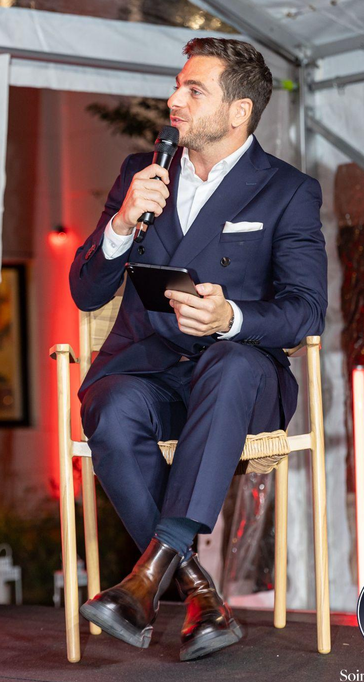



Comment me contacter ?
Marco Horanieh
+33(0)7 86 04 77 79
horanieh.marco@gmail.com
@mhoranieh

